Slide 1

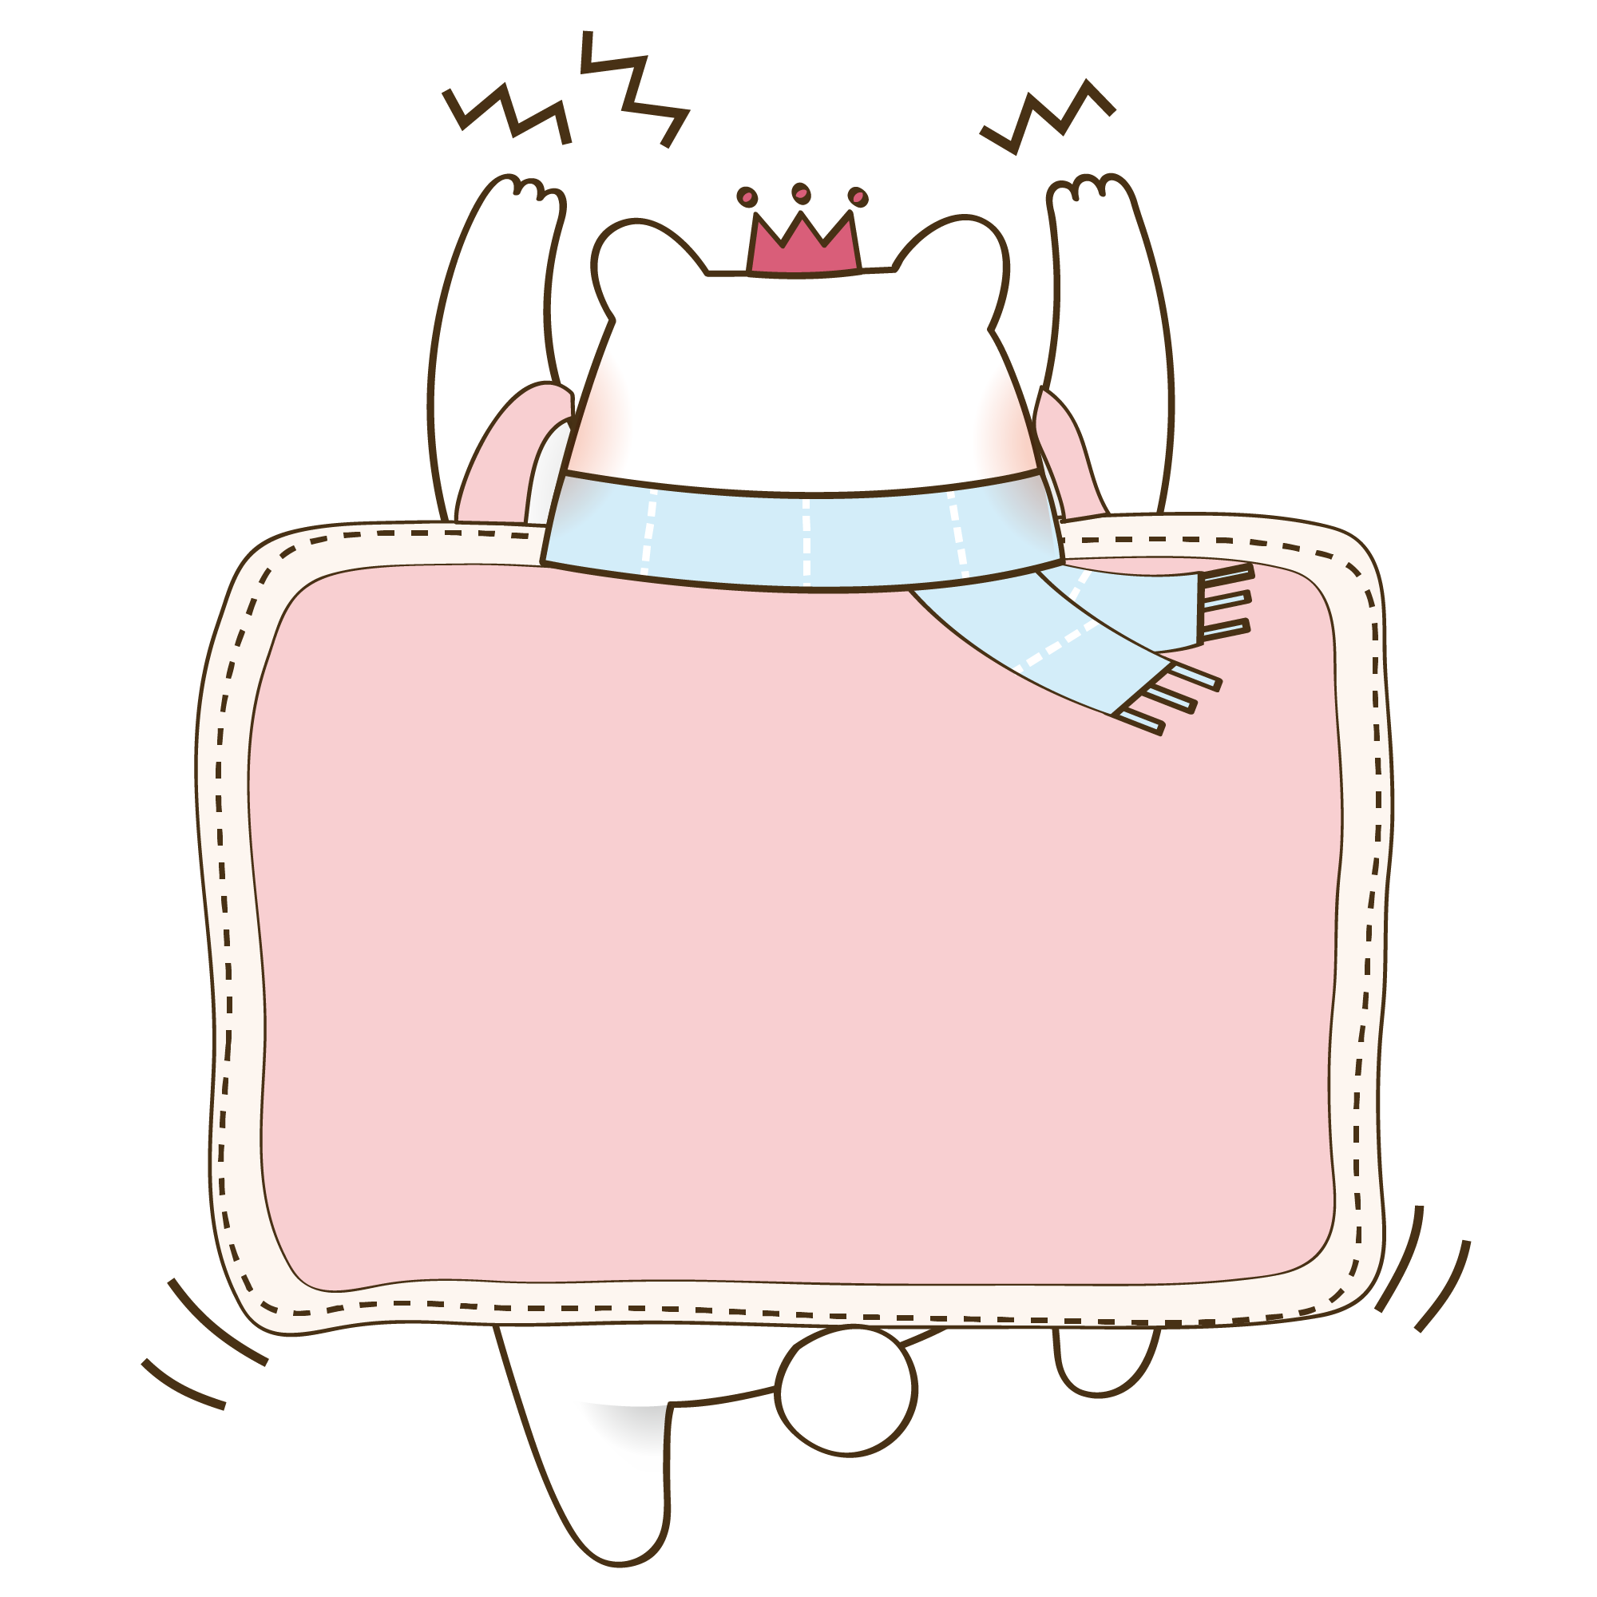



Slide 2


Slide 3










Slide 4
1
Tìm hiểu về cách thể hiện cảm xúc

Slide 5



Slide 6
2
Thực hành thể hiện cảm xúc phù hợp

Slide 7


Nêu những tình huống mang lại cảm xúc tích cực hoặc tiêu cực cho em.
Chia sẻ cách thể hiện cảm xúc của em trong tình huống đó.

Slide 8
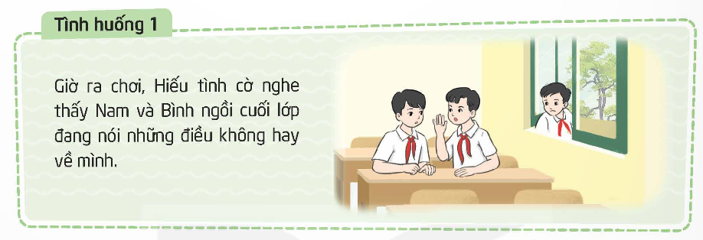
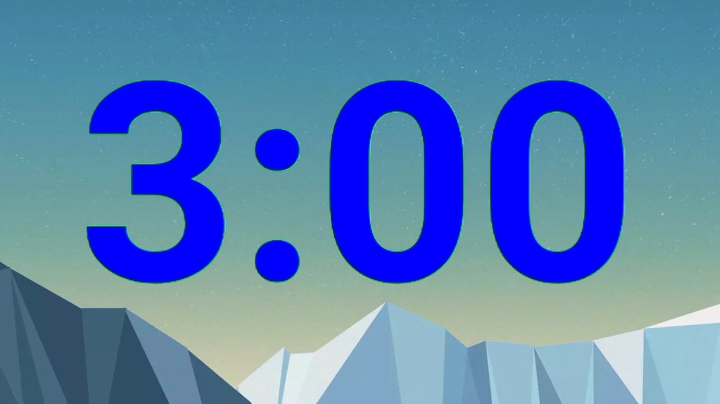
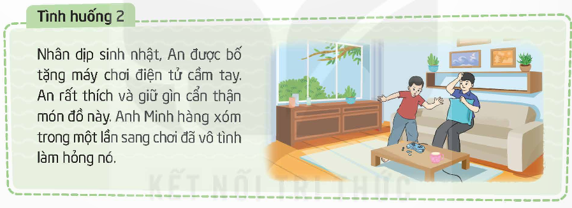
Mỗi nhóm lựa chọn một tình huống để sắm vai thể hiện kĩ năng kiểm soát cảm xúc.

Slide 9

Việc kiểm soát cảm xúc gồm 3 bước:
– Nhận diện cảm xúc
– Cân bằng cảm xúc
– Thể hiện cảm xúc phù hợp

Slide 10




